Slide 1
Valmius 2025- hanke
Suur-Savon Reserviupseeripiiri ry
Markku Vänttinen
18.11.2023
Suur-Savon Reserviläispiiri ry

Slide 2
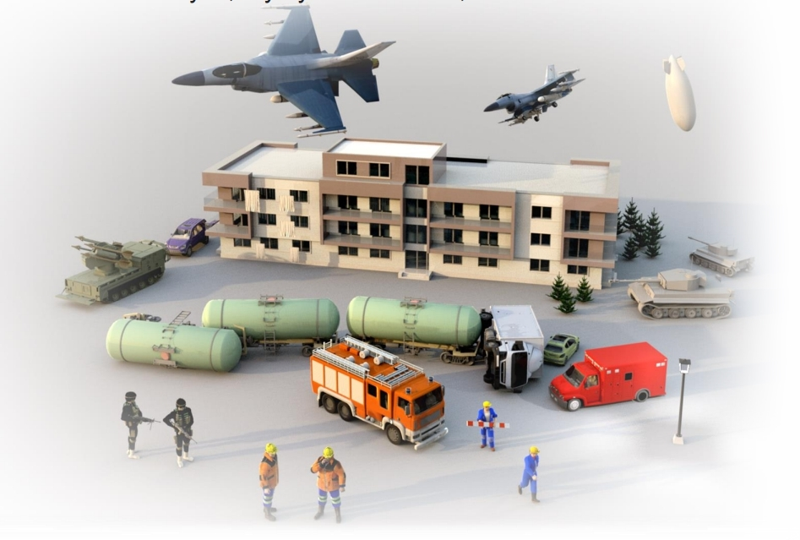
Hankkeen tehtävät ja tavoitteet
Tehtävänä on auttaa ja tukea viranomaisia (puolustusvoimat, palo- pelastustoimi ja poliisi) häiriötilanteissa ja poikkeusoloissa alistettuna tehtävästä vastaavalle ja sitä johtavalle viranomaiselle.
Tehtäviä varten rekrytoidaan ja koulutetaan toiminnasta kiinnostuneita henkilöitä Suur-Savon Reserviupseeri- ja Reserviläispiirien alueella Etelä-Savossa.
Kolme identtistä kalustoa materiaaleineen hankitaan Mikkelin, Pieksämäen ja Savonlinnan seutukunnille.

Slide 3
Valmius 2025-hanke pähkinänkuoressa
Tavoitteena on löytää kokeneille Suur-Savon reservipiirien jäsenille mielekkäitä häiriö- ja poikkeusolojen tehtäviä, kouluttaa reservipiirien jäsenistöä varautumisessa sekä valmistautua tarjoamaan viranomaisille tukea häiriö- ja poikkeustilanteissa.
Hanke keskittyy varautumisen ja valmiuden kehittämiseen siviiliviranomaisten tukemiseksi yhteiskunnan poikkeusoloissa (valmiuslaki).
Tehtävät toteutetaan perustetuilla valmiusjoukkueilla (1+20) ja suojayksiköllä (1+4)
Mikkelin , Pieksämäen ja Savonlinnan avainhenkilöt on valittu , hankkeeseen on ilmoittautunut 22 henkilöä
Lehdistö julkaisi tiedotteen asiasta Suur-Savon alueella kesäkuussa
Leader-rahoitus päätöksiä odotetaan syksyn aikana, muuta rahoitusta saatu yli 20000€
Konsultoitu pääkaupunkiseudun ja Lounais-Suomen reserviläispiirejä vastaavan hankkeen käynnistämisessä

Slide 4





Valmius 2025 aktiviteetit 2024
- Hankkeen rahoitus
- Tehtävien kohdentaminen
- Koulutus 1Q ja 2Q 2024
- Tiedotus
- Harjoitukset

Slide 5
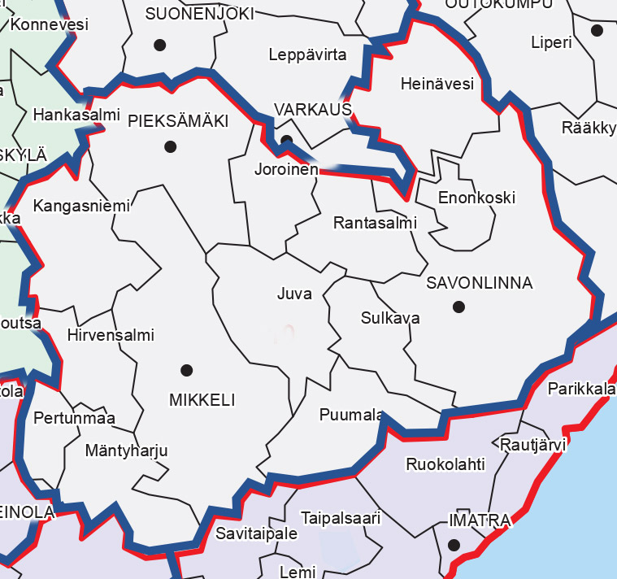
Valmius 2025-hanke tahtotila
Kullakin seutukunnalla vähintään kaksi hankkeeseen sitoutunutta henkilöä
Seutukuntakohtainen yhteinen harjoitus 2Q 2024
Osallistuminen kotiseutuharjoitukseen vko35/2024
Osallistuminen PaPu harjoitukseen vko36/2024

Slide 6
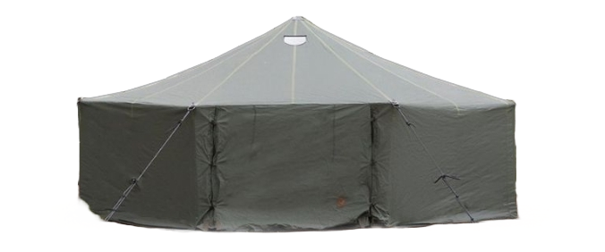

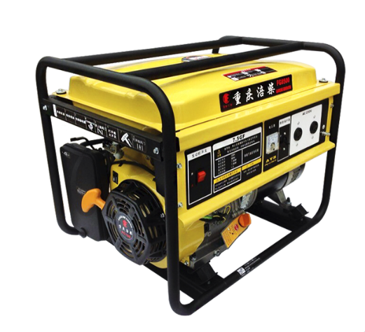
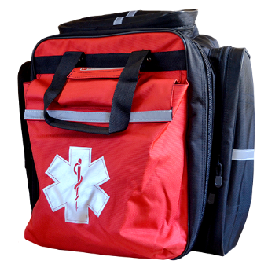
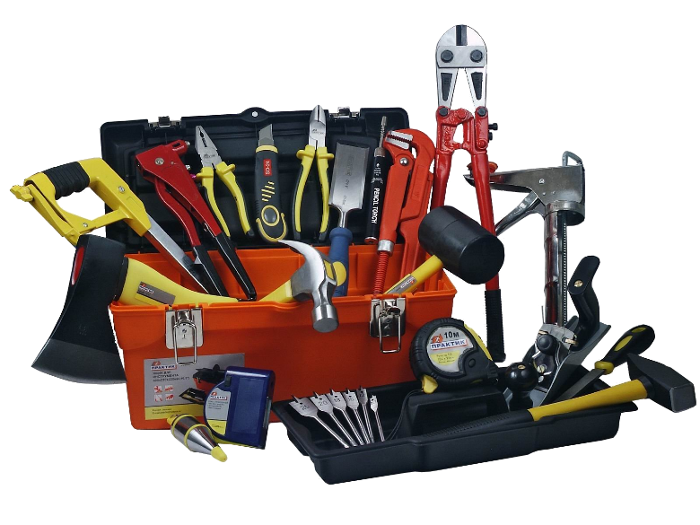


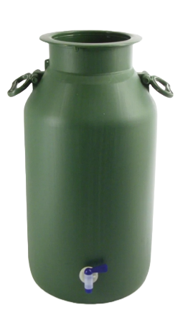

Valmius 2025 hankekalusto
Hankkeen yksiköt varustautuvat aina tehtävän mukaisella varustuksella ja ovat pääosin omavaraisia.
Kalusto koostuu käyttötarkoituksen mukaisista majoitusvarusteista, huoltokalustosta ja
viestintävälineistä sekä sähköntuottolaitteista.

Slide 7
Valmius 2025 koordinointiryhmä
Savonlinnan alueella:
Jouko Seppänen
Pertti Kallio
Mikkelin alueella:
Hannu Penttilä
Petri Hänninen
Pieksämäen alueella:
Rauno Weide
Pentti Tanskanen
Valmius 2025 Hanke
Markku Vänttinen
Heikki Pulkkinen

Slide 8
Valmius 2025 -hanketta tukeet
LähiTapiola
Osuuskauppa Suur-Savo
Riitek Oy
JP-Set Oy
Savox Communications Oy

